Slide 1








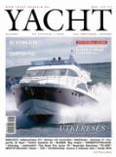





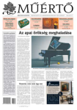











HVG-portfolió _________________________________________________________________

Slide 2
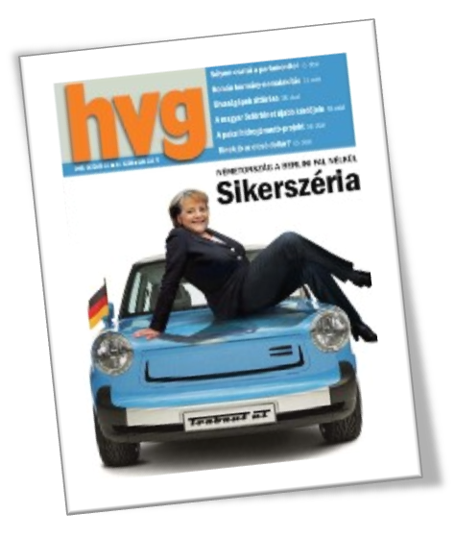



HVG - Magyarország vezető gazdasági-politikai magazinja ___________________________
A HVG a lakosság több kulcsfontosságú rétegének rendszeres hír- és információforrása, üzleti döntéseinek befolyásolója.
A teljes olvasótábor: 625 ezer fő (BRD)
(Nemzeti MédiaAnalízis 2009/2-3. negyedév)
A heti olvasószám (RPI) több éve stabilan
300-350 ezer körzött mozog.
Az olvasók 90%-a közép- vagy felsőfokú iskolai végzettségű, 53% AB státuszú, a közép-, illetve felsővezetők pedig 6-szorosan felülreprezentáltak.
A HVG átlagos példányszáma:
nettó nyomott példányszám: |  |  |  | 92 292
 | összes értékesített: |  |  | 76 595
 |  | előfizetéses: |  | 55 084
 |  | árus példányszám: |  | 19 889
 |  |  | külföld+egyéb: | 1 622
2009/III. negyedéves gyorsjelentés
Az üzleti döntéshozók (176 ezer fő) mintegy fele a HVG rendszeres olvasója.

Slide 3




HVG Különszámok ____________________________________________________________
A HVG minden évben megjelenteti az adóval és a társadalombiztosítással foglalkozó különszámait. 2006 óta jelenik meg a Diploma különszám, 2008-tól a Cégautó különszám.
A különszámokban megjelenő hirdetések hatékonyságának biztosítéka a kiadványok példányszáma, olvasottsága, továbbá az, hogy ezeket egész évben forgatják az érdeklődők.
Megjelenések:
Cégautó: 2010. ápr.
Diploma: 2010. nov.
Adó: 2010. dec.
TB: 2010. dec.
Példányszám: 125 000 (adó), 95 000 (tb), 41 000 (diploma), 45 000 (cégautó).

Slide 4
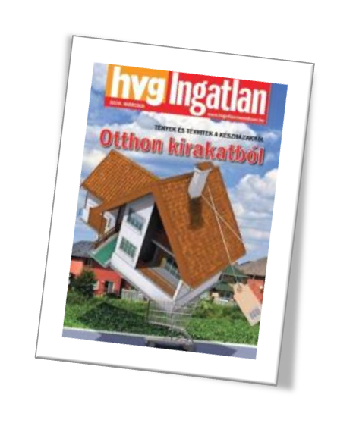
HVG Ingatlan _________________________________________________________________
A HVG Ingatlan magazin több mint 7 éve foglakozik az ingatlanpiac aktuális témáival. Megjelenését az ingatlan- és lakberendezési piac, illetve az építőipar szezonalitásának megfelelően a tavaszi, illetve őszi hónapokra időzítettük.
2009-től közel csaknem terjedelemben jut el kb. 60.000 HVG előfizetőhöz. Praktikus információkkal szolgál ingatlan vásárláshoz és építéshez, segít eligazodni a finanszírozási és pályázati lehetőségek között. Érthető formában tájékoztat az új technológiákról és építőanyagokról, a korszerű energiatakarékos megoldásokról, szakértők véleményeivel, elemzéseivel alátámasztva.
Megjelenések:
2010. márc. 13.
2010. ápr. 17.
2010. máj. 15.
2010. szept. 4.
2010. okt. 16.
2010. nov. 13.
A HVG INGATLAN magazin – a HVG előfizetőin kívül – az ingatlanpiac szereplőinek széles köréhez jut el; építőipari és ingatlanpiaci kiállításokon, szakvásárokon érhető el a lap.

Slide 5

HVG-klubkártya ______________________________________________________________
A HVG Kiadó előfizetői hűségprogramja 1995-ben indult. Akik előfizetésükkel fejezik ki a lap iránti bizalmukat, HVG-klubkártyát válthatnak.
A HVG-Klubkártyával…
Automatikusan a HVG-különszámok előfizetőjévé válik, tehát kézhez kapja a tagsága ideje alatt megjelenő tematikus különszámainkat, hogy adózási, társadalombiztosítási, oktatási és más kérdésekben is szakszerű tájékoztatásban részesüljön.
Az ország közel 1900 elfogadóhelyén 5-15% kedvezményben részesül úgy, hogy az engedmény nincs minimum-vásárláshoz kötve, illetve igénybevételének gyakorisága szabályozva.
„Több van a kártyáján, mint gondolná!” akciónkban meghirdetett könyveket, CD-ket, továbbá koncertek, kulturális rendezvények belépőjegyeit extrakedvezménnyel vásárolhatja meg.
20%-os kedvezménnyel rendelhetik meg kiadónktól a HVG-könyveket.

Slide 6
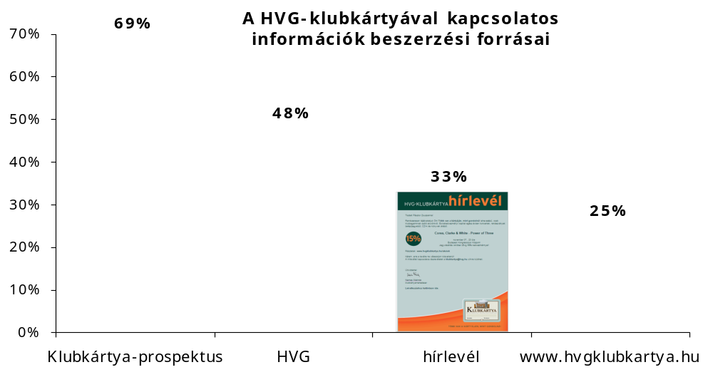
Klubkártyaprospektus _______________________________________________________
Az elfogadóhelyek részletes adatait tartalmazó klubkártya-prospektust évente 2 alkalommal – márciusban és szeptemberben – jelentetjük meg.
A kiadványt az összes klubtagnak és kedvezményt adó partnereinknek is postázzuk.
Akviráló DM-akcióink keretében a HVG-előfizetőkhöz, kiállításokra, konferenciákra és rendezvényekre is eljuttatjuk.
A klubkártya-tulajdonosok a prospektust folyamatosan forgatják.

Slide 7
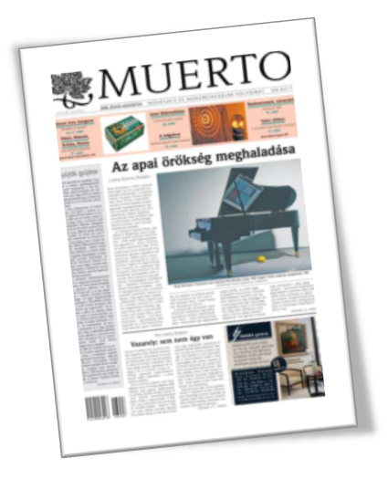





Műértő - művészeti, műkereskedelmi lap _________________________________________
24 oldalas,
5 000 példányban megjelenő,
elismert szakemberek által írt és szerkesztett,
művészeti, műkereskedelmi havilap.
Kinek szól?
A műtárgypiacon érdekelt valamennyi résztvevőhöz,
de igyekszik eligazítani a befektetni szándékozó vállalkozókat, üzletembereket is.
Terjesztési pontok:
kiemelt hírlapárusok
a leglátogatottabb kiállítótermek,
galériák, múzeumok
antikváriumok
könyvesboltok
aukciósházak

Slide 8
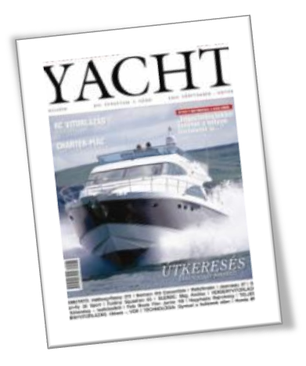
Yacht Magazin - a hajós prémium szegmens vezető lapja _________________________
Kéthavonta megjelenő, min. 100 oldalas, prémium kategóriájú kiadvány, amely hangsúlyosan hajó-újdonságok bemutatásáról szól.
Az elmúlt években a hajós szegmens vezető lapja lett!
Célzott és koncentrált - vakszórás nélküli - kommunikációt tesz lehetővé, olvasó-közönsége ugyanis az elitbe tartozó (A státuszú) hazai hajós/vitorlás társadalom;
hajó tulajdonosok, vagy a hajózást időszakosan űző „charterezők”, akik a gazdasági élet aktív, vezető személyiségei.
Terjesztés:
LAPKER, HÍRKER országos hálózat, hajós boltok, kikötők;
5000 példány
Szokásaikban, eszközeik kiválasztásában a leginkább minőség-orientált emberek.

Slide 9




Mai Piac – kereskedelem, kommunikáció, kreativitás ______________________________
A Mai Piac 1994 óta meghatározó szereplője a magyarországi kereskedelmi szaklapok piacának.
Olvasói a magyarországi FMCG-szektor szereplői, vezető szakemberei, befolyásos üzletemberei, döntéshozói:
nemzetközi és magyar élelmiszer-kereskedelmi hálózatok, beszerzési társulások központi és regionális menedzsmentje;
az élelmiszer-kereskedelem beszállítói:
(gyártók, importőrök, szolgáltatók, nagyker. vállalatok vezető munkatársai);
multinacionális és hazai hálózatok áruház-és üzletvezetői;
szakmai szervezetek, hatóságok, oktatási intézmények.
egyéni kiskereskedők
(a boltok tulajdonosai, vezetői)
Aktivitások:
Sikertermék;
Arany Tallér-díj;
Golden Bolt 2009
Mai Piac Évkönyv 2009
Online: www.maipiac.hu
az FMCG-szektor naponta frissülő hírei, érdekességei itthonról és külföldről
heti hírlevél (5 ezer regisztrált felhasználó)

Slide 10

Bautrend – az építőipari szaklap ________________________________________________
A 2007-ben indult Bautrend minőségi építőipari szaklap, amely a szakma minden szereplője számára hasznos, érdekes információkat kínál.
A lap olvasóközönségét a kivitelező cégek döntéshozói és gyakorlati szakemberei alkotják.
A kivitelezés mellett az építőiparhoz kapcsolódó egyéb témákkal is foglalkozik (épületvillamosság, gépészet, biztonságtechnika, klimatizálás).
A környezetbarát, energiatakarékos technológiák alkalmazása mellett elkötelezett lap kiemelten foglalkozik az ehhez kötődő információkkal, hírekkel (szigetelés, megújuló energiaforrások, stb.).
A lap kulcsterületei megegyeznek az építőipar területeivel, e köré csoportosítjuk a témákat, így az egyes lapszámok rovatstruktúrája is az éppen aktuális tematika, az építőipar egyes szakterületei szerint alakul.
A lap hitelességének megőrzése érdekében fontosnak tartjuk a szakcikkek, a termékbemutatók és a pr-cikkek megkülönböztetését.
8000 terjesztett példány évente 10 alkalommal

Slide 11

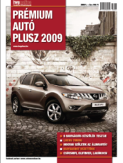

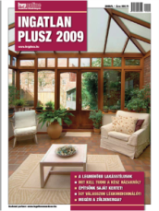
HVG Online szakmai kiadványok - 2010 ___________________________________
Megjelenés
Karrier Plusz 2010. március
Öko Plusz 2010. március
HR Plusz 2010. április
Utazás Plusz 2010. április
Ingatlan Plusz 2010. május
Business IT Plusz 2010. május
Lifestyle Plusz 2010. május
Oktatás Plusz 2010. május
Befektetés Plusz 2010. október
Prémium Autó Plusz 2010. október
Egészség Plusz 2010. október
IT Plusz 2010. november
Lifestyle Extra 2010. november
Példányszám: 15 000

